Slide 1
نحوه تخصیص اعتبار به پایان‌نامه‌های کارشناسی ارشد و رساله‌ها
پروژه های کارشناسی تا سقف 100میلیون ریال در صورت تایید کمیته عالی می تواند مشمول اعتبار حمایتی شود.
چنانچه دانشجو در مقاطع تحصیلی قبلی خود، در قالب همین آیین‌نامه‎ مورد حمایت قرار گرفته باشد، به ازای هر مقطع، میزان حمایت از طرح تا 30 درصد قابل افزایش خواهد بود.

Slide 2
مراحل اعطای پژوهانه
تخصیص اعتبار کل به دانشگاه
عقد قرارداد بین فولاد مبارکه و دانشگاه
تصویب طرح های مشمول پژوهانه
تنظیم صورت وضعیت توسط کارگزار(هر سه ماه یکبار )
تایید دستگاه نظارت
(شرکت پشتیبانی و توسعه فناوری و نوآوری فولاد مبارکه)
واریز مبلغ به حساب دانشگاه
واریز مبلغ به حساب استاد راهنما و دانشجو

Slide 3
مراحل تخصیص اعتبار
استاد راهنما
30%شروع
70%انتهای فرآیند
دانشجو
30%شروع
70%براساس پیشرفت کار
توانمند سازی
به نسبت شرکت در کلاس ها
جایزه
ارائه طرح کسب و کار و ...
70%سهم دانشجو 30%سهم استاد

Slide 4
معیارهای ارزیابی طرح
قابلیت تبدیل طرح به کسب و کار
امکان‌پذیر بودن اجرای طرح
اصالت طرح یا همراستایی با کلان پروژه های فیما بین
انطباق با نیازمندی‌ها و کلان روندهای صنعت فولاد
تازگی نسبت به مطالعات پیشین
اهمیت طرح از منظر چالش های فولاد مبارکه
نزدیکی موضوع با سوابق علمی و پژوهشی استاد راهنما
هر استاد می‌تواند در هر سال بر اساس سطح همکاری خود به تعداد مشخص اعلام شده درخواست جدید ثبت کند که طرح بر اساس این موارد مورد ارزیابی قرار می‌گیرد:

Slide 5
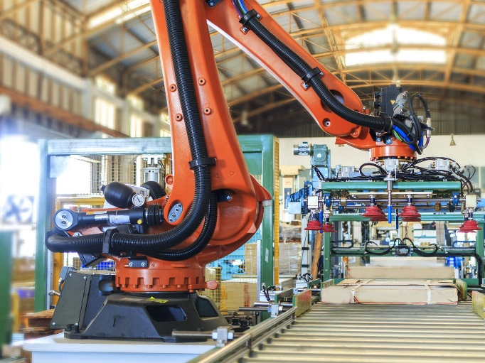


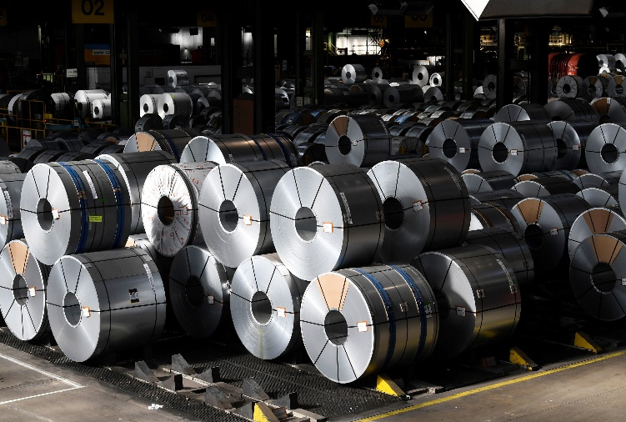
کلان‌روندهای نوظهور موثر بر صنعت فولاد
توسعه زیست‌بوم نوآوری فولاد مبارکه

Slide 6
حوزه‌های فعالیت
انقلاب صنعتی چهارم
اقتصاد چرخشی
روندهای جهانی
مسائل موثر بر صنعت فولاد کشور
پایداری و تولید فولاد سبز
روندهای صنایع مرتبط فولاد
دیده‌بانی فناوری
محصولات فولادی پیشرفته
فراتر از صنعت فولاد
ملاحظات داخلی
پرعیارسازی منابع سنگ‌آهن
مواد مصرفی، تجهیزات و فرایندها

Slide 7
4
مواد مصرفی، تجهیزات و فرایندهای نوین
مواد مصرفی متالورژیکی
مواد مصرفی شیمیایی
تجهیزات نوین
فرایندهای نوین
3
پایداری و تولید فولاد سبز
5
کاهش نشر کربن
انقلاب صنعتی چهارم
2
رباتیک
هوش مصنوعی و یادگیری ماشین
پهپادها
واقعیت مجازی و واقعیت افزوده
پرینت سه‌بعدی
بلاکچین
اینترنت اشیاء
پرعیارسازی منابع سنگ‌آهن
منابع کم‌عیار هماتیتی
منابع کم‌عیار تیتانومگنتیت
گوگردزدایی
فروآلیاژها
1
6
اقتصاد چرخشی
سرباره
آب
تصفیه پساب
انرژی
ضایعات آهنی
ضایعات جامد غیرآهنی
گازهای خروجی
محصولات فولادی پیشرفته
محصولات با ارزش افزوده بالا
7
صنایع مرتبط با فولاد
فرآوری فلزات اساسی کم‌عیار
تولید برق از منابع تجدیدپذیر
خطوط انتقال گاز
فراتر از صنعت فولاد
8
عناصر نادر خاکی/ لیتیم
خودروهای برقی
مواد جایگزین فولاد

Slide 8
راهنمای ثبت نام د ر
سامانه پژوها ن
فولاد مبارکه اصفها ن
16

Slide 9
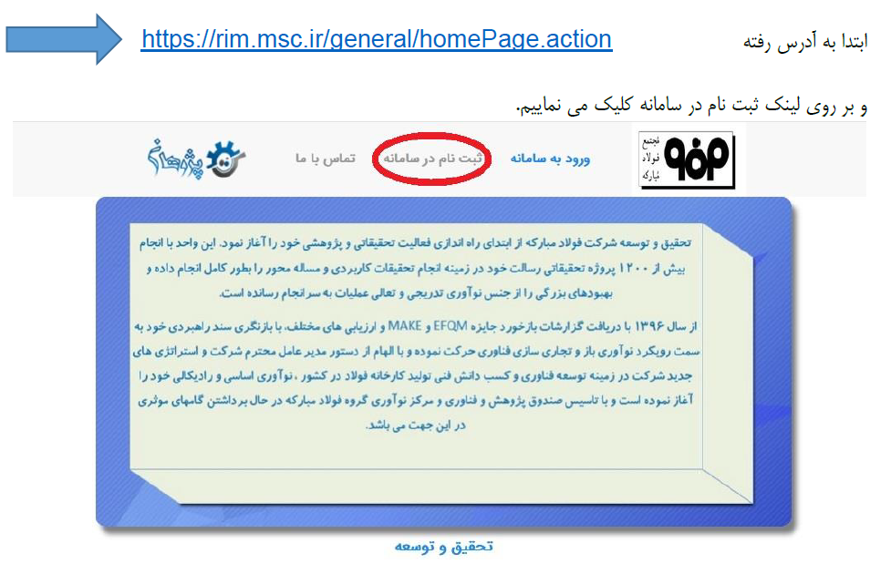
راهنمای ثبت نام د ر
سامانه پژوها ن
فولاد مبارکه اصفها ن
17

Slide 10
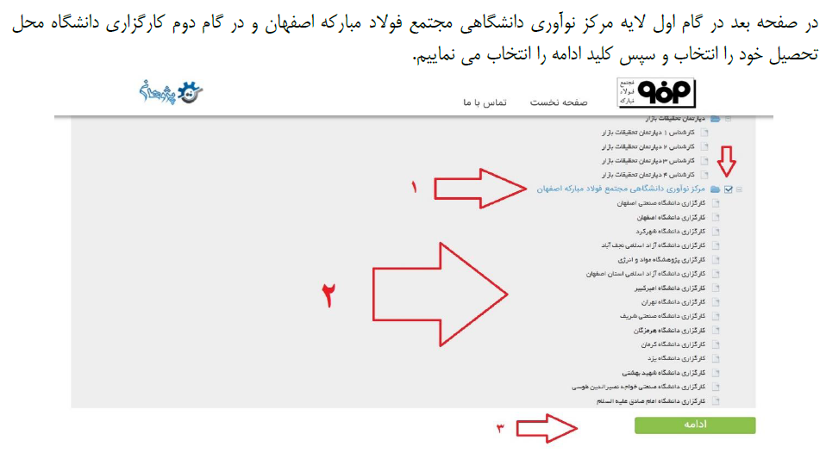
راهنمای ثبت نام د ر
سامانه پژوها ن
فولاد مبارکه اصفها ن
18

Slide 11
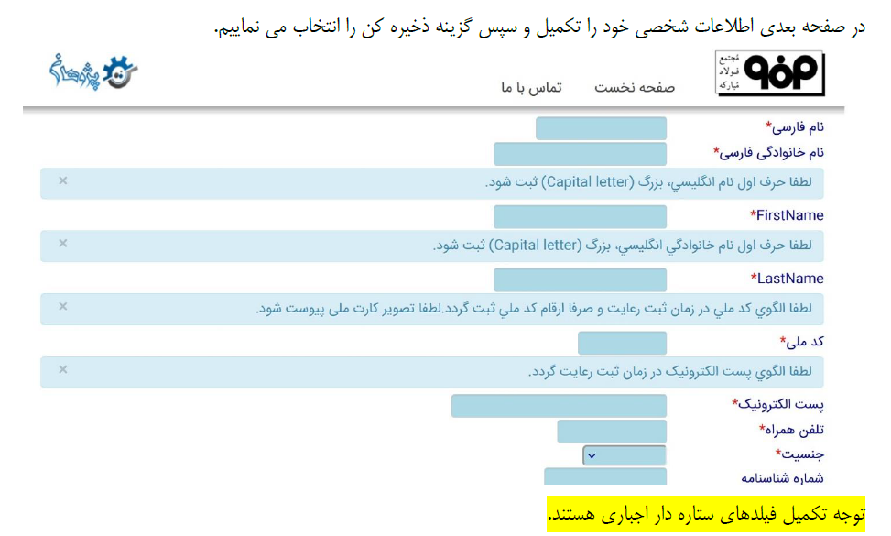
راهنمای ثبت نام د ر
سامانه پژوها ن
فولاد مبارکه اصفها ن
19

Slide 12
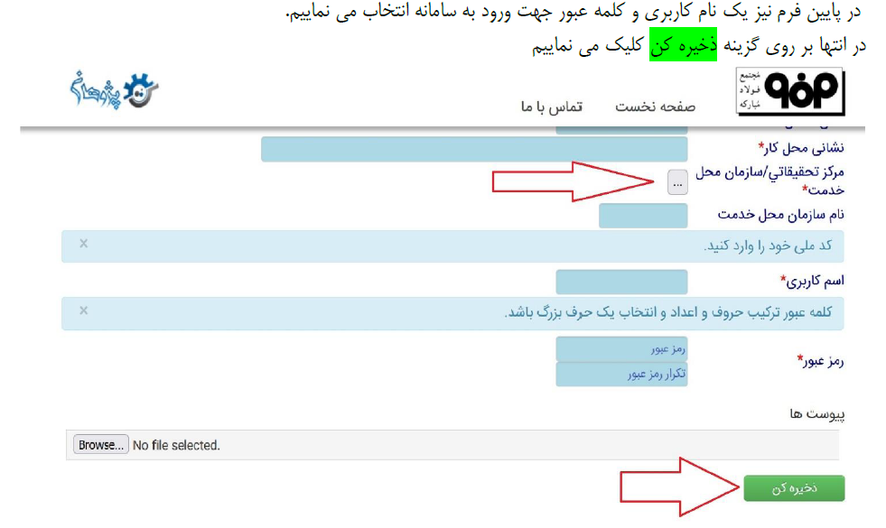
راهنمای ثبت نام د ر
سامانه پژوها ن
فولاد مبارکه اصفها ن
20

Slide 13
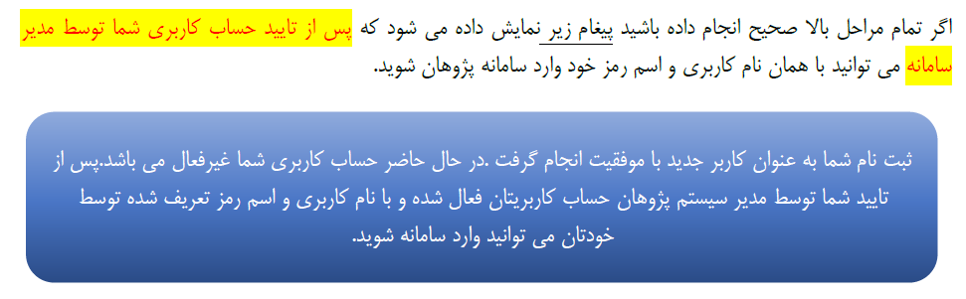
راهنمای ثبت نام د ر
سامانه پژوها ن
فولاد مبارکه اصفها ن
21

Slide 14
راهنمای ثبت پروپوزال د ر
سامانه پژوها ن
فولاد مبارکه اصفها ن
22

Slide 15
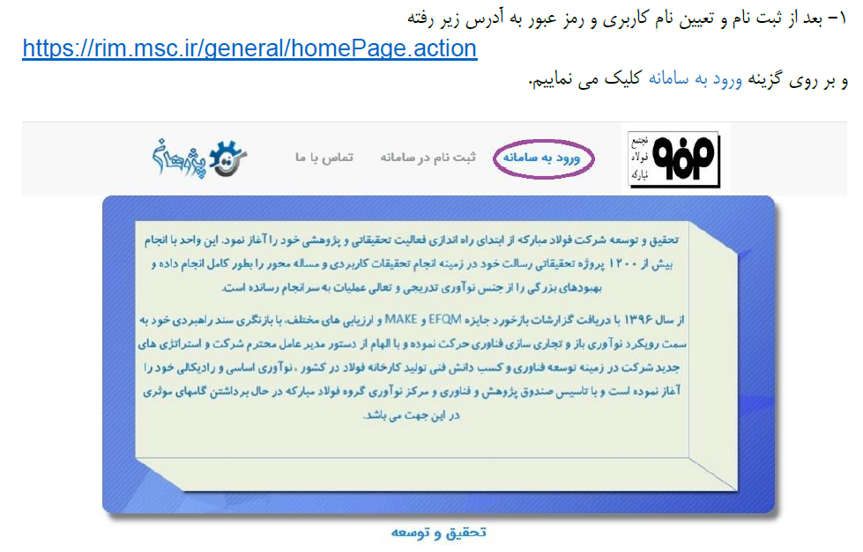
راهنمای ثبت پروپوزال د ر
سامانه پژوها ن
فولاد مبارکه اصفها ن
23

Slide 16
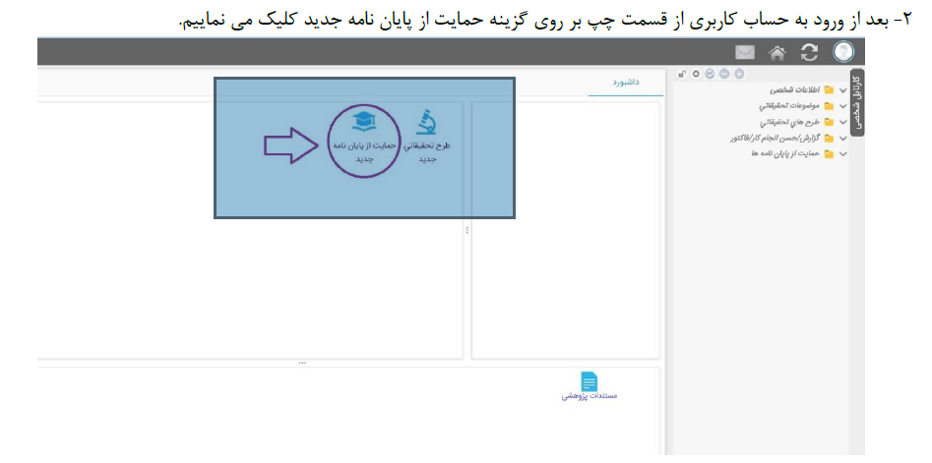
راهنمای ثبت پروپوزال د ر
سامانه پژوها ن
فولاد مبارکه اصفها ن
24

Slide 17
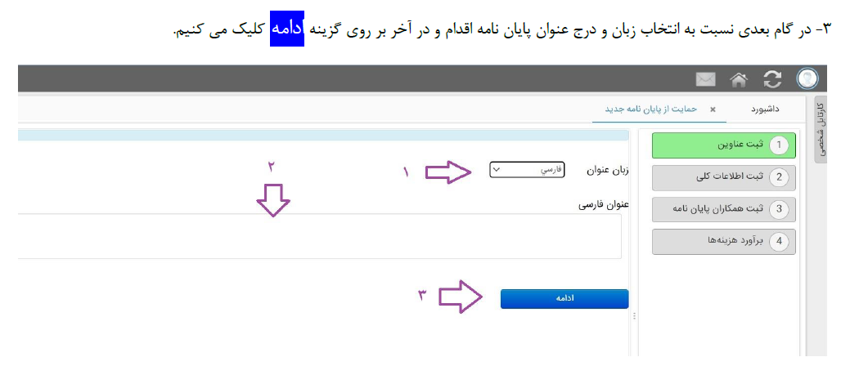
راهنمای ثبت پروپوزال د ر
سامانه پژوها ن
فولاد مبارکه اصفها ن
25

Slide 18
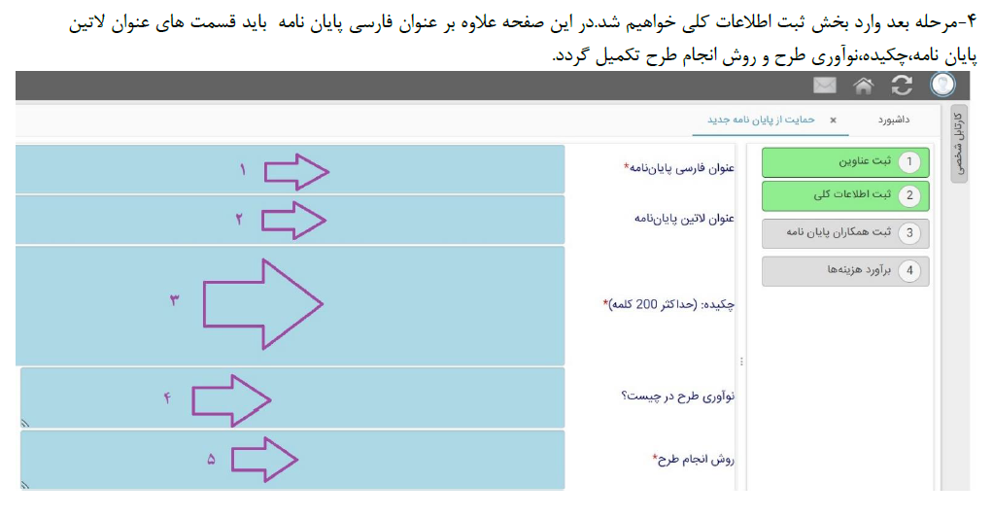
راهنمای ثبت پروپوزال د ر
سامانه پژوها ن
فولاد مبارکه اصفها ن
26

Slide 19
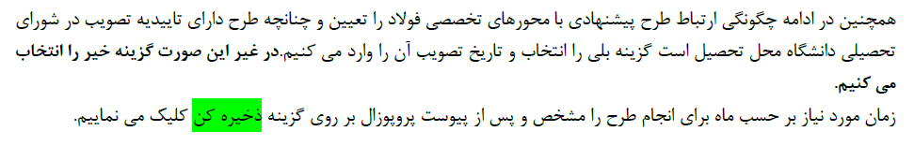
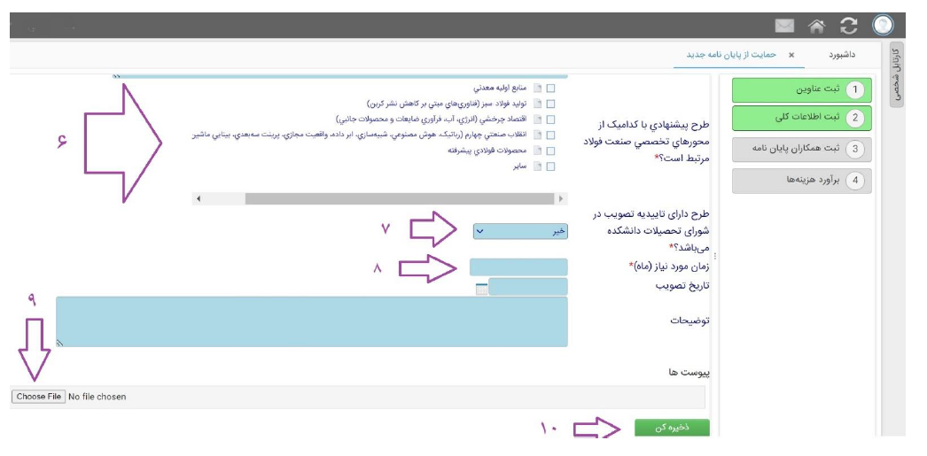
راهنمای ثبت پروپوزال د ر
سامانه پژوها ن
فولاد مبارکه اصفها ن
27

Slide 20
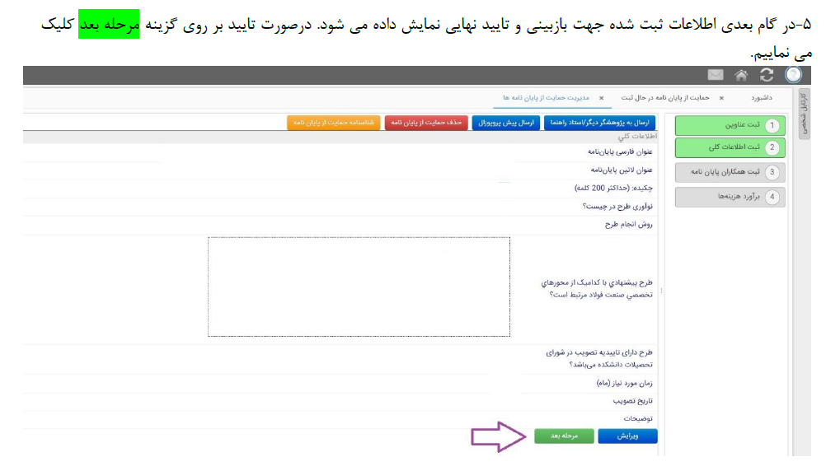
راهنمای ثبت پروپوزال د ر
سامانه پژوها ن
فولاد مبارکه اصفها ن
28

Slide 21

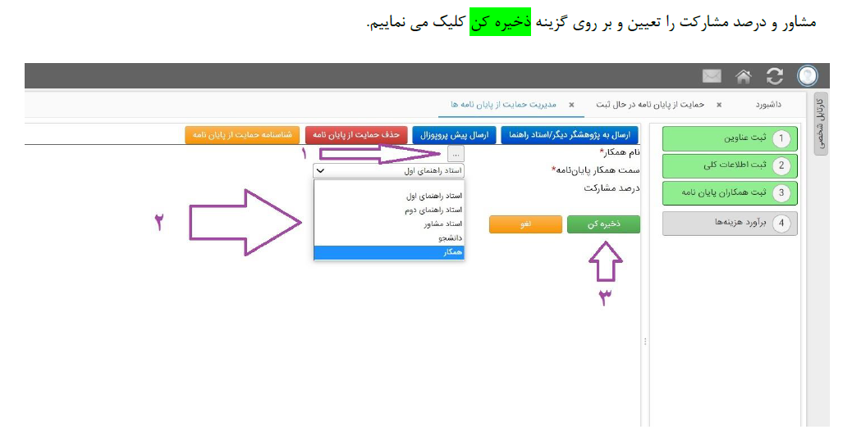
راهنمای ثبت پروپوزال د ر
سامانه پژوها ن
فولاد مبارکه اصفها ن
29

Slide 22
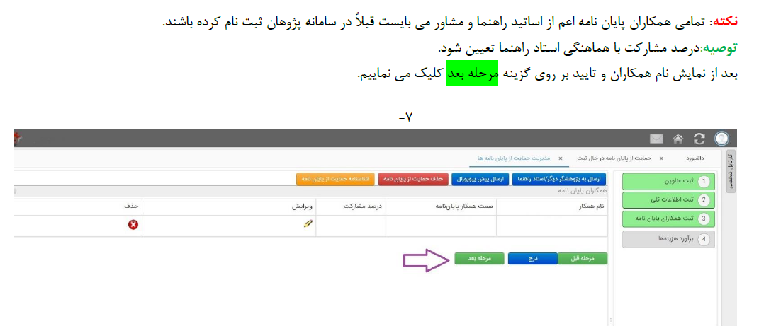
راهنمای ثبت پروپوزال د ر
سامانه پژوها ن
فولاد مبارکه اصفها ن
30

Slide 23
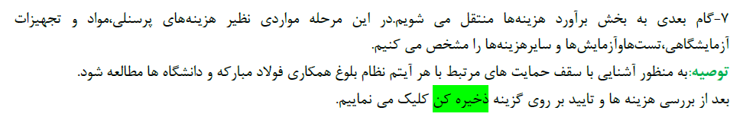
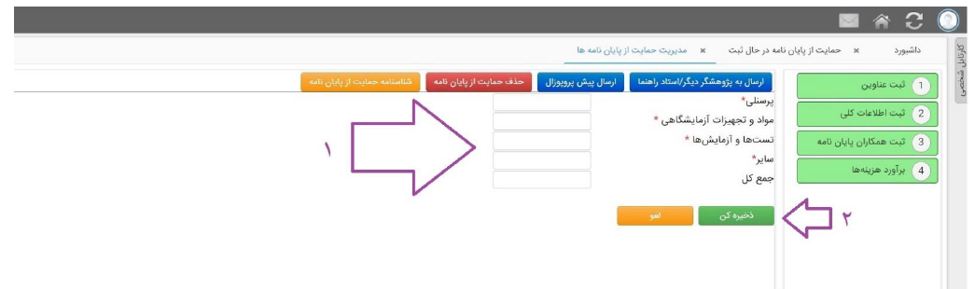
راهنمای ثبت پروپوزال د ر
سامانه پژوها ن
فولاد مبارکه اصفها ن
31

Slide 24
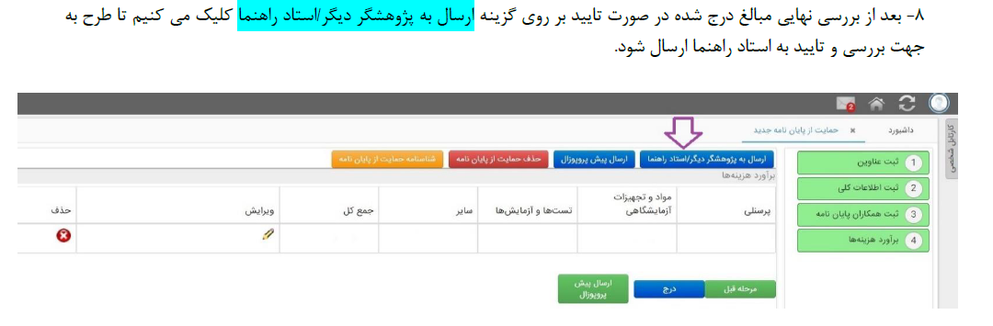
راهنمای ثبت پروپوزال د ر
سامانه پژوها ن
فولاد مبارکه اصفها ن
32

